Slide 1
TRABAJO PRACTICO INTEGRADOR
“LOS DESAFIOS DEL PLANETA TIERRA “
ILLANES ,CIRO BENJAMIN
CURSO : 1 A

Slide 2
ACTIVIDADES
ELEGIR UN PAIS DE CADA CONTINENTE (AMERICA, EUROPA , ÀFRICA , ASIA , Y OCEANIA) , INVESTIGAR Y BUSCAR INFORMACION DE CADA UNO DE ELLOS TENIENEDO EN CUENTA :
A qué continente pertenecen
Océanos y mares que lo rodean
Posición geográfica y formas de gobierno
División política , superficie y cantidad de habitantes
Actividad Económica
Cultura , tradiciones comidas típicas
Símbolo patrio : bandera
Relieve e Hidrografía

Slide 3
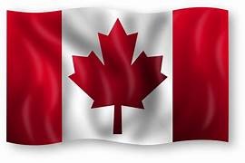
AMÈRICA DEL NORTE – CANADÀ
Canadá , pertenece al continente de AMERICA DEL NORTE .
Océanos que lo rodean : al norte con el mar GLACIAR Ártico , al oeste con el Pacifico y Alaska , al sur con los Estados Unidos y al oeste con el Océano Atlántico.
Formas de Gobierno : Estado soberano pero miembro de la comicidad Británicas de las Naciones.
División política : 10 provincias ,Alberta , Columbia , Británica , Manitoba , Nueva Brunswick, Nova Scotia , Príncipe Eduardo , Ontario, Quebec , Saskatchewan y Terranova.

Slide 4
CANADÀ
Superficie : 9.984.670 km2
Habitantes: 40.1 millones de habitantes .
Capital :OTTAWA
Actividad Económica : impulsada principalmente por sector de servicios , manufactura ya construcción , recursos naturales , agricultura , minería , comercio exterior t tecnología e innovación.
Cultura: cultura se caracteriza por su multiculturalidad , cortesía y un fuerte sentido de comunidad , junto con aprecio por la naturaleza y las actividades al aire libre .

Slide 5
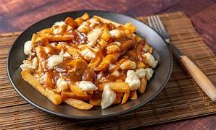
CANADÀ
Tradiciones: es un país con una rica mezcla de tradiciones , algunas de origen europeo ,otras propias. Ejemplo día de Canadá el 1 de Junio.
Comidas típicas: la poutiene ( plata de papa fritas con queso cuajada y gravy salsa de carne ) , Tourtiere , butter tarts.
Relieve: es muy variado incluyendo montañas , llanuras , escudos rocosos.
Hidrografía : se caracteriza por ser rica en agua dulce, con extensos sistemas fluviales , numerosos lagos incluyendo los grandes lagos interiores.

Slide 6
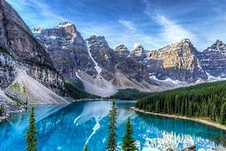
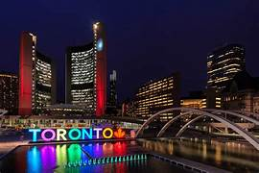
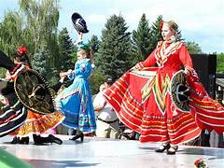
CANADÀ
IMÁGENES DE CANADÀ

Slide 7

ÀFRICA – EGIPTO
Egipto , pertenece al continente de África, aunque la península de SINAI , que forma parte de Egipto se encuentra en ASIA , la mayor parte del territorio esta en el extremo noroeste de África.
EGIPTO , esta bañado por el mar mediterráneo y el mar rojo al oeste .
Posición geográfica: linda al oeste con Libia , al sur con Sudan y al noroeste con Israel y el territorio palestino de Gaza .
Formas de gobierno : Republica árabe con un sistema democrático.

Slide 8
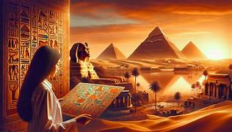
EGIPTO
Superficie: 1.002 millones k m2
Habitantes : 118. 365,995 habitantes
División política: Egipto esta compuesto por 27 gobernaciones , entre ellas esta Asiut, Asuàn.
Actividad Económica : la economía de Egipto es mixta , con un sector privado importante y una regulación gubernamental , su principales actividades incluyen la agricultura , el turismo, el petróleo , las remesas de los trabajadores en el extranjero.

Slide 9
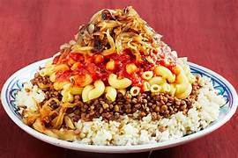
EGIPTO
Cultura: es rica y compleja con influencias que se remonta a la antigüedad y se entrelazan con la religión , las costumbres , el arte y las tradiciones.
Tradiciones: el país celebra una variedad de festividades Islámicas, como RAMADÀN,
Comidas típicas: el kushari, un plato vegetariano con arroz , pasta lentejas y garbanzos.
Relieve : se caracteriza por la predominancia , del desierto con el valle y delta del rio.

Slide 10
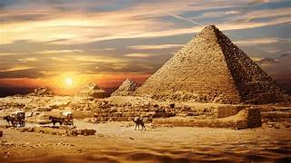
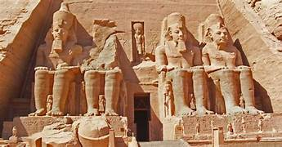
EGIPTO
Hidrografía: se centra principalmente en el rio NILO .

